Slide 1





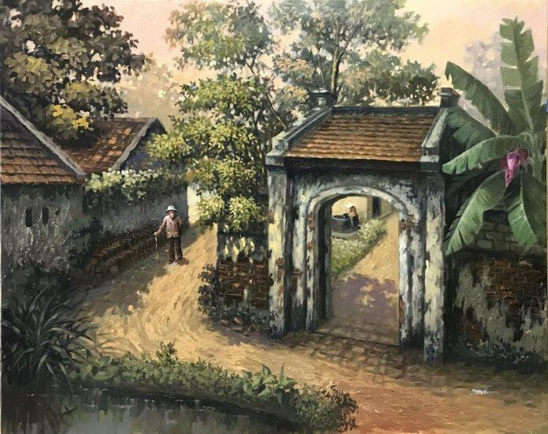
Bài 4. Truyện ngắn
Đọc hiểu văn bản
Làng
(Trích)
- Kim Lân -
Notes:
“Dân ta có một lòng nồng nàn yêu nước”. Đó là lời khẳng định đầy tự hào của chủ tịch Hồ Chí Minh khi nói về lòng yêu nước của dân tộc Việt Nam. Lòng yêu nước được hiểu là tình cảm yêu thương, gắn bó sâu nặng và tinh thần, trách nhiệm bảo vệ, dựng xây đất nước của con người. Nhà văn Kim Lân cũng tham gia tô điểm thêm chủ đề yêu nước đó với văn bản “Làng”, lồng ghép những trải nghiệm và cảm xúc thực tế của cuộc sống nông dân vào trong câu chuyện của chính mình. Cụ thể như thế nào, chúng ta sẽ cùng đi tìm hiểu tác phẩm này luôn nhé!

Slide 2



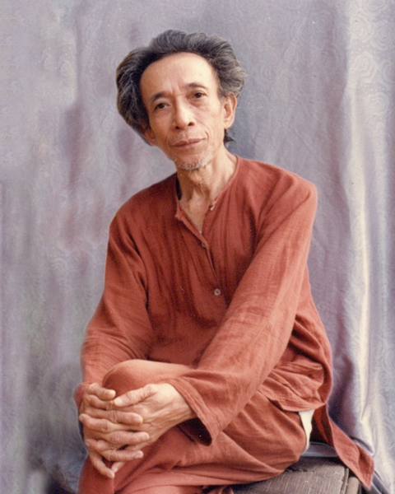
2. Tìm hiểu chung
a. Tác giả
Kim Lân (1920 -2007)
- Tên khai sinh là Nguyễn Văn Tài
- Quê: Bắc Ninh
- Là tác giả tiêu biểu của nền văn xuôi Việt Nam hiện đại. Là cây bút chuyên viết truyện ngắn về nông thôn và người nông dân
- Tác phẩm tiêu biểu: ‘‘Nên vợ nên chồng’’ (1955); “Con chó xấu xí” (1962); ‘‘Hiệp sĩ gỗ” (1988)

Slide 3


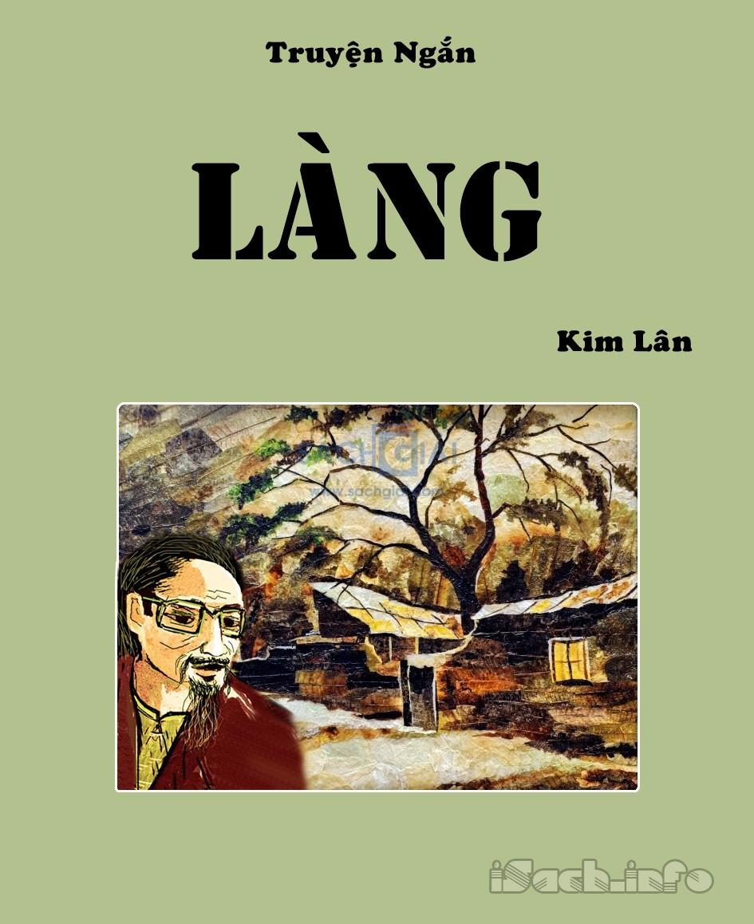

2. Tìm hiểu chung
b. Tác phẩm
- Hoàn cảnh sáng tác: thời kì đầu của cuộc kháng chiến chống thực dân Pháp.
- Ngôi kể: ngôi thứ 3
- Xuất xứ: đăng lần đầu trên tạp chí Văn nghệ năm 1948
- Nhân vật chính: ông Hai
- Thể loại: truyện ngắn
- PTBĐ: tự sự

Slide 4

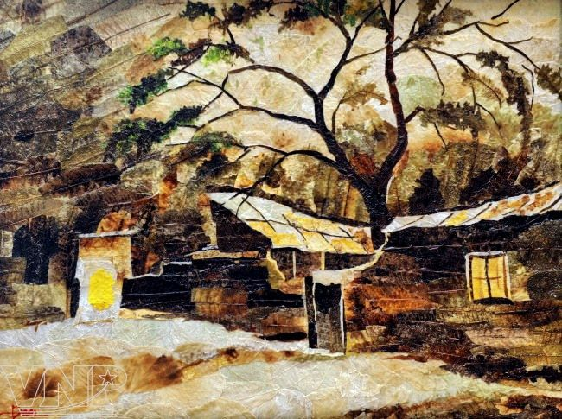
b. Tình huống truyện
- Tình huống truyện:
(1) Ông Hai nghe được tin cả làng chợ Dầu quê ông đã Việt gian theo Tây từ những người dưới xuôi từ tản cư lên.
- Tác dụng:
+ Tạo cơ hội để nhân vật (ông Hai và các nhân vật khác) bộc lộ tính cách, tâm lí (yêu làng, yêu nước, trung thành) → Tình huống truyện được khai thác dưới góc độ tâm lí.
+ Thúc đẩy diễn biến của các sự việc trong cốt truyện
+ Góp phần khắc họa chủ đề của tác phẩm: Lòng yêu nước, tinh thần kháng chiến lớn rộng bao trùm lên tình yêu làng.
→ Có vai trò rất quan trọng trong truyện ngắn

Slide 5
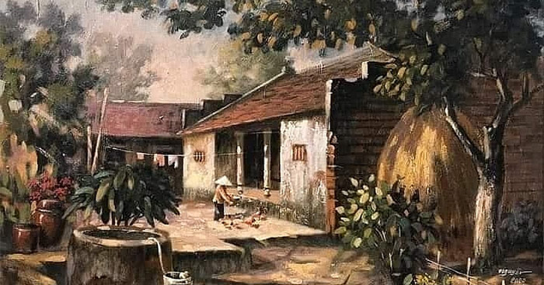
a. Trước khi nghe tin dữ
- Chi tiết:
+ Nhớ làng, muốn về làng, muốn tham gia kháng chiến
+ Nhớ những ngày làm việc cùng anh em
+ Vui mừng khi nghe tin quân ta thắng, hả hê khi nghe địch thất bại
- Diễn biến tâm trạng: đau đáu hướng về làng → nghe ngóng tin tức về làng → xúc động khi nghe tin làng bị khủng bố
→ Bất ngờ, lo lắng, tin tưởng hoàn toàn về làng, tinh thần cách mạng
→ Thủ pháp “đòn bẩy” → nhấn mạnh vào tâm trạng thay đổi khi nghe tin dữ phía sau.

Slide 6

b. Khi mới nghe tin làng theo giặc
“ Có giết được thằng nào đâu. Cả làng chúng nó Việt gian theo Tây còn giết gì nữa”
- Chi tiết:
+ Giọng nói lạc hẳn đi
+ Hành động giả tảng, “vờ vờ” lảng ra rồi bỏ đi
+ Lời độc thoại “vu vơ” để đứng lên cho đỡ xấu hổ
+ Nghe tiếng chửi đồng → liên tưởng như chửi ông → xấu hổ không dám ngẩng mặt lên
- Diễn biến tâm trạng: bất ngờ → sững sờ → đau đớn → không tin → xấu hổ, lo lắng
→ Diễn biến tâm trạng phù hợp, không đảo ngược
➔ Sự am hiểu nội tâm nhân vật

Slide 7
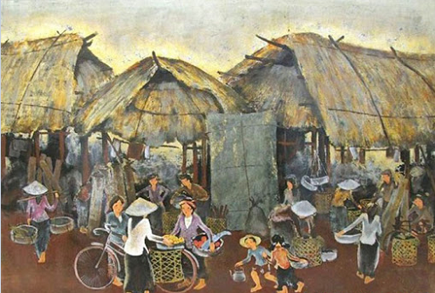
c. Khi ông về đến nhà
- Chi tiết:
+ Nằm vật ra giường, nhìn con tủi thân và khóc
+ Buồn và thương cho những đứa con của ông
+ Không dám ra ngoài, nhục nhã
- Diễn biến tâm trạng: tủi thân, thương xót con → không tin → tin → cực nhục, lo lắng cho tương lai → gắt gỏng với vợ → sợ hãi, bủn nhủn → giận dữ, lo lắng, quát mắng vợ ➔ NỖI SỢ
→ Ngôn ngữ độc thoại

Slide 8

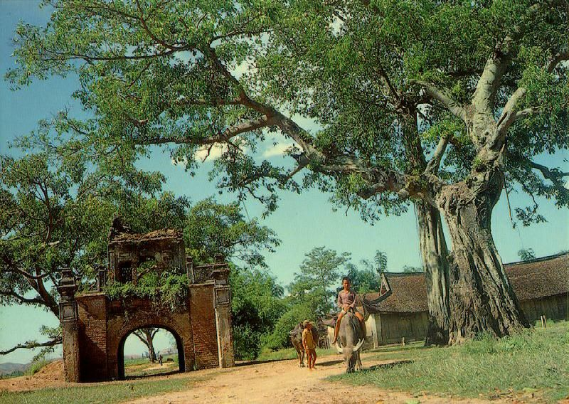
- Làng: danh từ chung có sức khái quát, chỉ mọi ngôi làng.
- Làng chợ Dầu: một danh từ riêng, chỉ đích danh một ngôi làng cụ thể của nhân vật ông Hai
- Chủ đề: Lòng yêu nước, tinh thần kháng chiến lớn rộng bao trùm lên tình yêu làng → tình cảm của cả dân tộc (đại diện là ông Hai)
➔ Đặt nhan đề tác phẩm là “Làng”, có sức khái quát, ý nghĩa bao trùm hơn, đó là tình yêu nước của chung những người nông dân ở bất cứ ngôi làng nào trên đất nước Việt Nam, phong trào kháng chiến có trên khắp các ngôi làng mà không phải chỉ ở riêng một ngôi làng nào cụ thể.

Slide 9
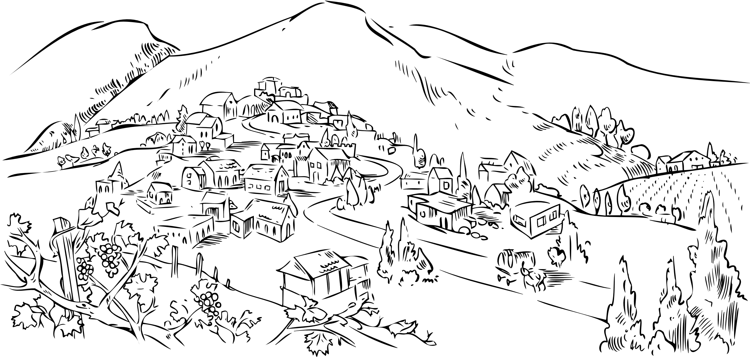
III.
TỔNG KẾT

Slide 10


1. Nghệ thuật
2. Nội dung
- Sử dụng ngôn ngữ mang tính khẩu ngữ
- Sử dụng linh hoạt ngôn ngữ đối thoại, độc thoại nội tâm
- Tạo dựng tình huống thắt nút và cởi nút câu chuyện rất tự nhiên
- Đề cập tới tình yêu làng quê và lòng yêu nước cùng tinh thần kháng chiến của người nông dân phải rời làng đi tản cư khi cuộc kháng chiến chống Pháp.
- Khẳng định tình yêu quê hương, đất nước của con người Việt Nam

Slide 11


3. Cách đọc hiểu văn bản truyện
- Tóm tắt truyện, xác định tình huống, ngôi kể, lời dẫn trực tiếp, gián tiếp
- Tìm hiểu nhân vật và mối quan hệ giữa các nhân vật trong truyện
- Xác định đề tài, chủ đề, thông điệp của truyện
- Liên hệ với vốn sống, trải nghiệm của bản thân và bối cảnh cuộc sống hiện tại

